Slide 1
國際音樂學學術研討會
音樂的變革：過往、今日、明天
Transforming Music: Yesterday, Today and Tomorrow
2020/10/29～2020/10/30

Slide 2
音樂的變革：過往、今日與明天
Transforming Music: Yesterday, Today and Tomorrow
執行期間：
2020/10/29～2020/10/30
會議地點：
國立中山大學 國際研究大樓－華立廳、1001、1002階梯教室＋部分視訊會議
計畫主持人：
郭瓊嬌 教授

Slide 3
音樂的變革：過往、今日與明天
Transforming Music: Yesterday, Today and Tomorrow
主辦單位：
國立中山大學音樂系
協辦單位：
國立中山大學文學院、國立中山大學研發處、國立高雄師範大學、國立成功大學、台南藝術大學
贊助單位：
科技部、國立中山大學研發處、國立中山大學文學院

Slide 4
音樂的變革：過往、今日與明天
Transforming Music: Yesterday, Today and Tomorrow
會議目的：
舉辦國際學術研討會：公開徵選相關論文，經審查後，正式發表論文。
邀請國際學者來台研究分享及促進多校交流。
藉由此研討會之盛況將國立中山音樂學系以委託相關媒體對外曝光。
特闢新生代業者的經驗傳承論壇。
拓展主題：音樂與商業運作、聲音與影像之多元結合、女性音樂發展、音樂考古與管理。
以當代視野挖掘歷史音樂的全新角度與匯集本世紀多元音樂研究探討。
以聲音為新研究領域，並探討在商業、媒體、生活應用上的多種可能性。
挑戰文字與即興音樂演奏的臨場實驗及研究分析。
提供國內與國外眾多音樂專業及多元領域人士的交流平台。
匯集歷史、經驗素材及新生代探討當今議題，並開創下一坡的潮流，成為新式經典。

Slide 5
音樂的變革：過往、今日與明天
Transforming Music: Yesterday, Today and Tomorrow
會議議題：
音樂商業及廣告運作
博物館之音樂考古相關研究
女性音樂議題相關研究
歷史音樂學之創新視角研究
聲音及多領域實踐與研究

Slide 6
音樂的變革：過往、今日與明天
專題演講者
英國SOAS University of London的Keith Howard教授
主講 Presence Through Sound: Music and Place, Music across Space
泰國Musicology department at Mahidol University的Kyle R. Fyr教授
主講Making a Case for Ravel: Past, Present, and Future
韓國Seoul National University的Hee Sook Oh教授
主講Beyond “the Silent Other”: Aesthetics of Interculturality in Korean Contemporary Music
美國University of Southern Mississippi的Hsiaopei Lee教授
主講Amy Beach, Rebecca Clarke and Florence B. Price

Slide 7
音樂的變革：過往、今日與明天
新生代會談
影視業界五位知名新生代聲音演員：
郭霖、林沛笭、穆宣名、 宋昱璁、謝斯婷
主題：
聲音與文字之嬉戲
劇本：尋琴者（木馬文化）
詩作主題：霧與雪

Slide 8
活動實施情形
主要活動
專題演講：4場
專題研究發表：15篇
新生代會談：1場（聲音與文字演繹）
小組專題發表：1場

Slide 9
活動實施情形
配合活動
高雄西子灣文化導覽：
中山校園與西子灣的基本導覽（午膳時段）
打狗英國領事館參觀（全程為自由參加）配給館內專業導覽員
晚宴用膳與交流

Slide 10
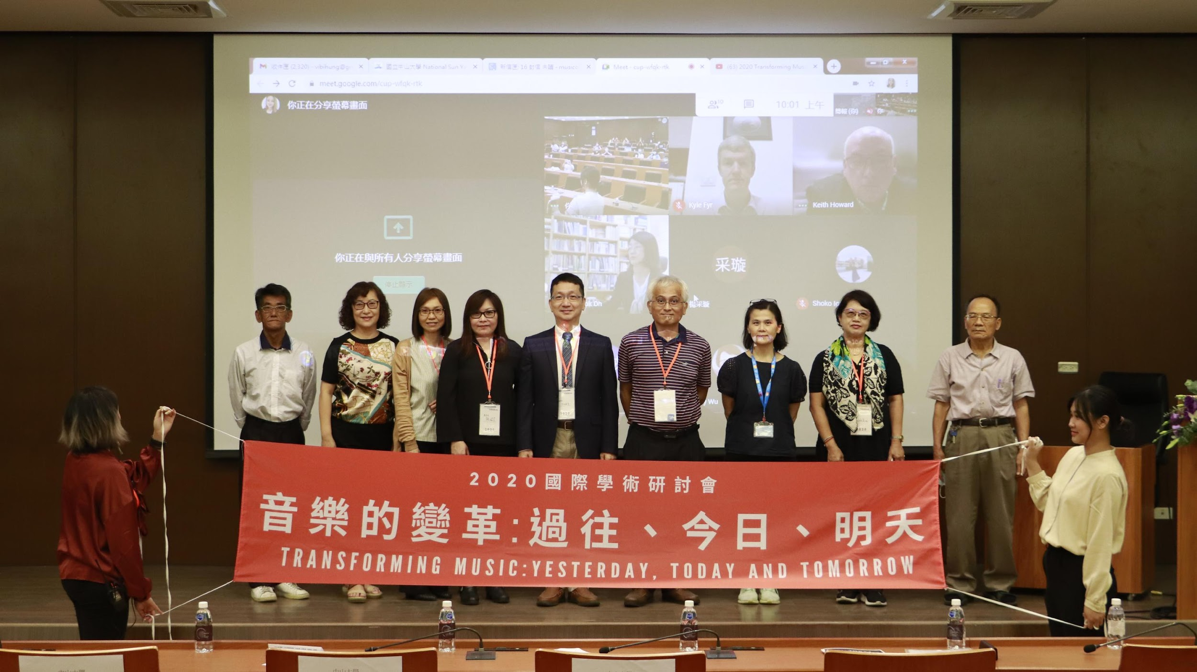
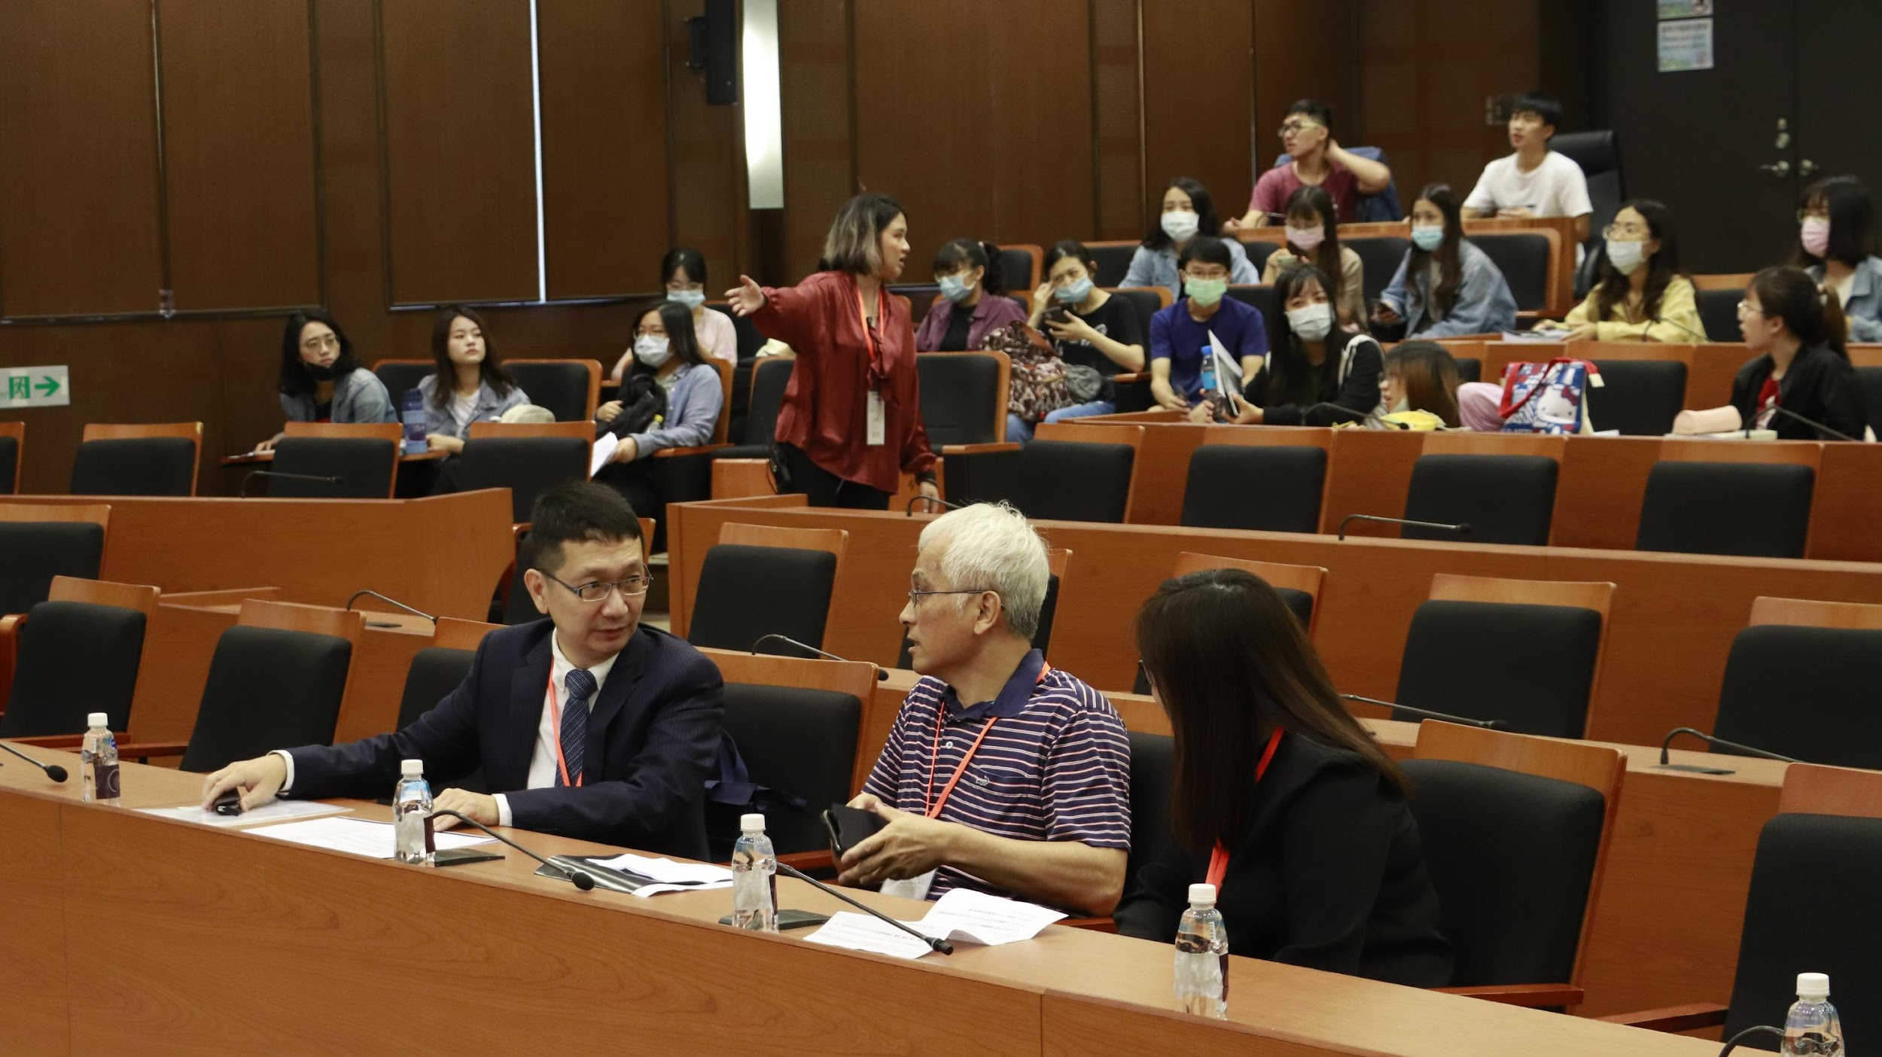
活動實施情形
照片集

Slide 11
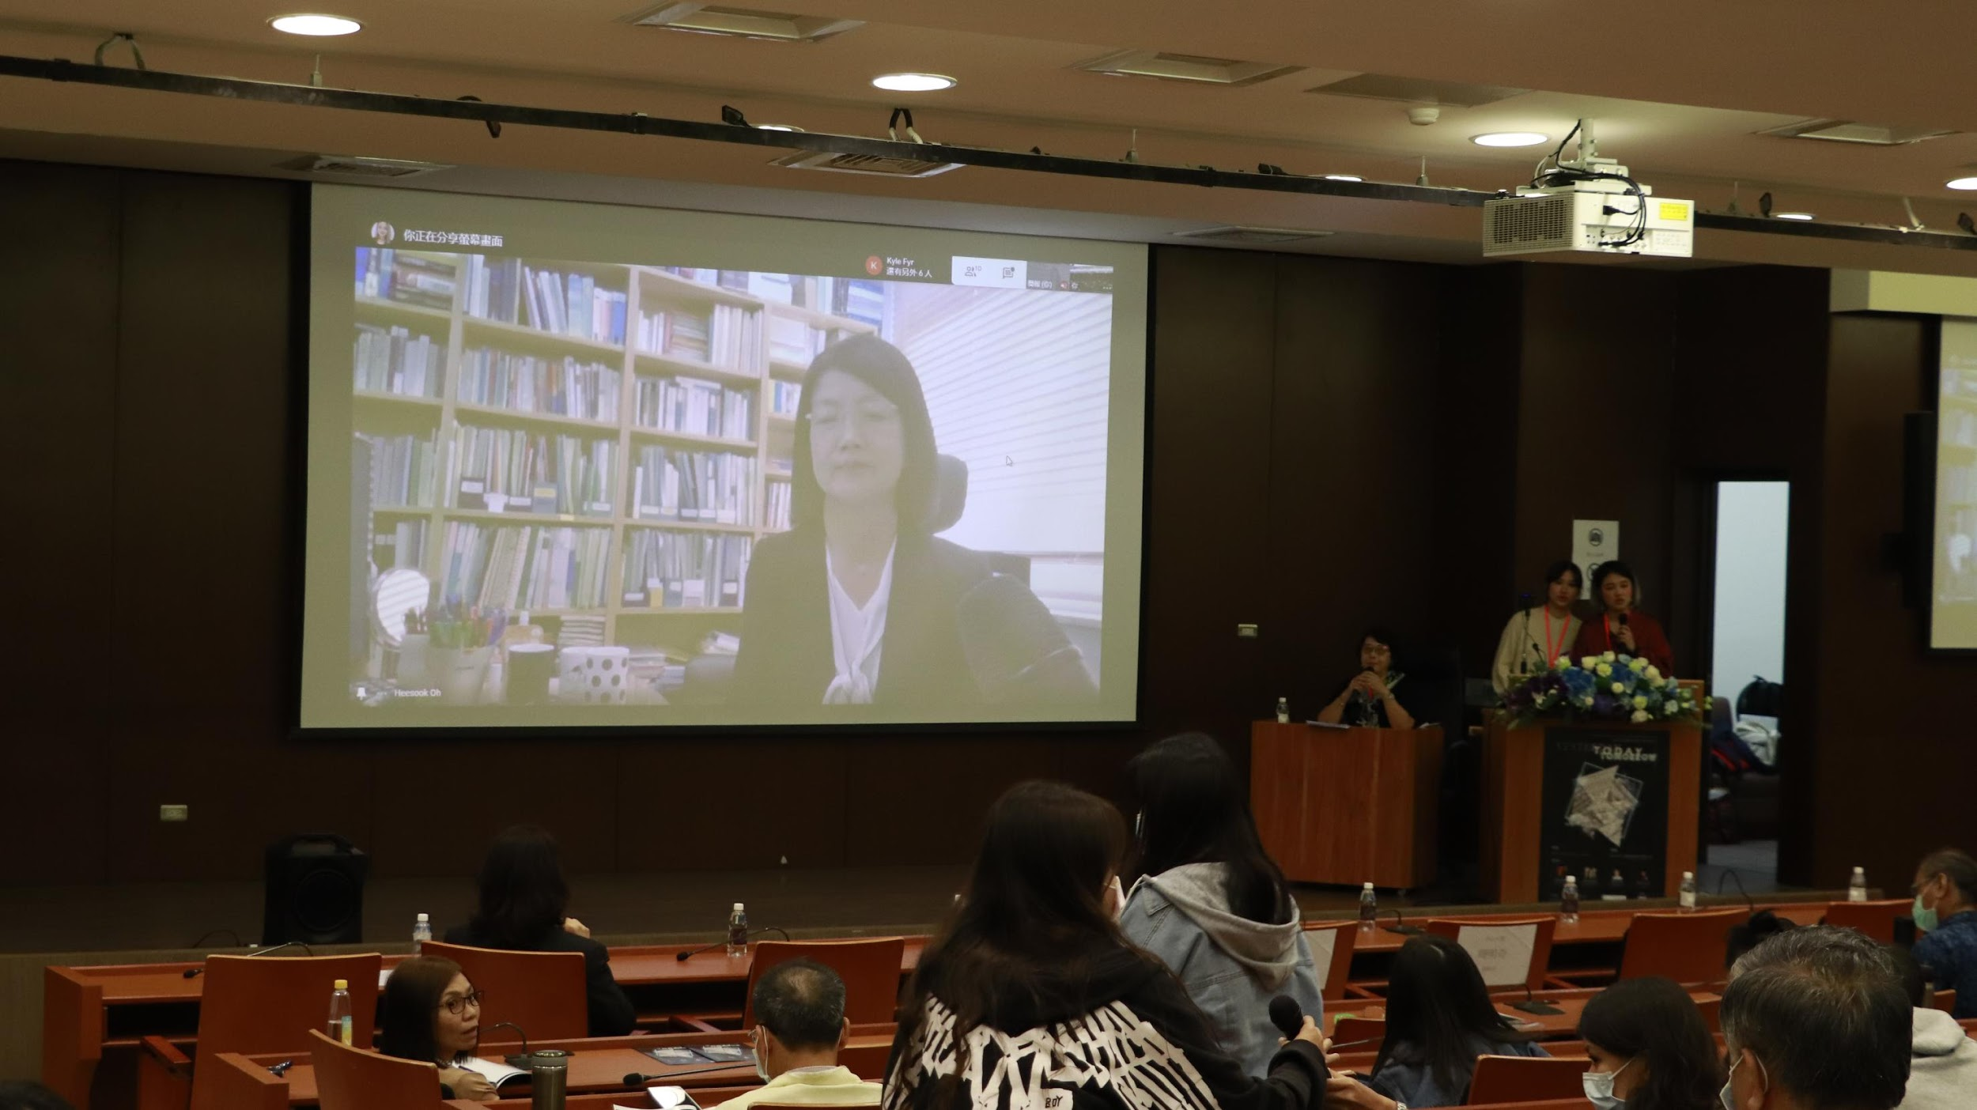
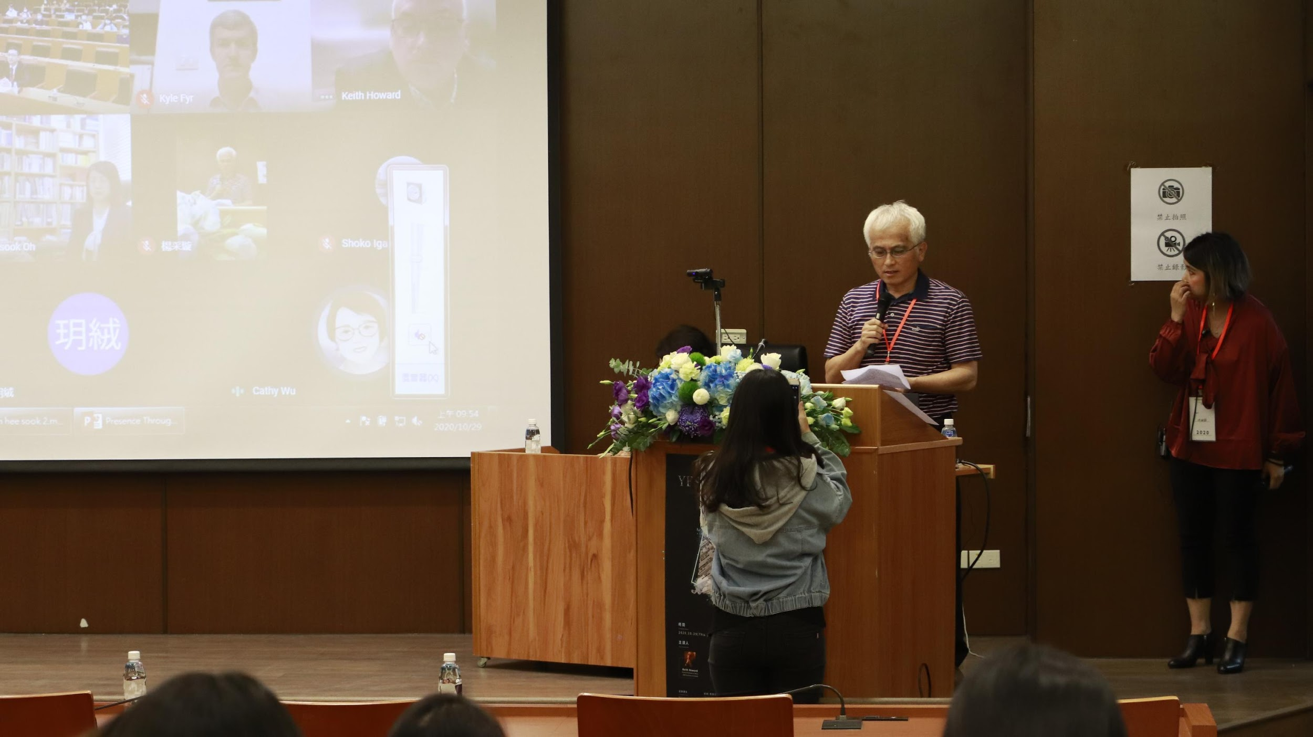
活動實施情形
照片集

Slide 12
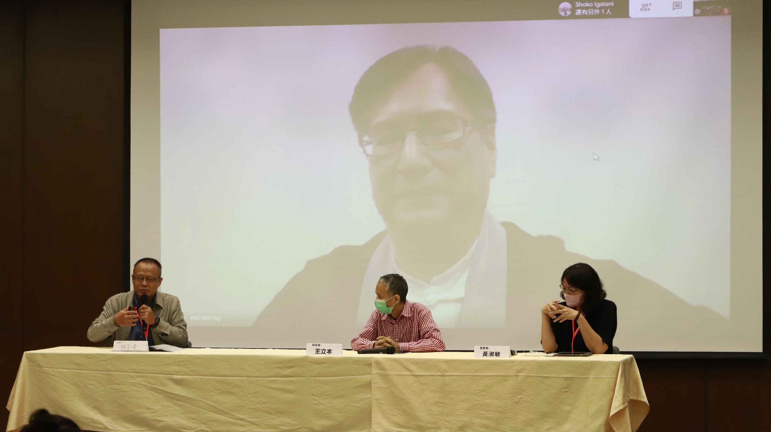
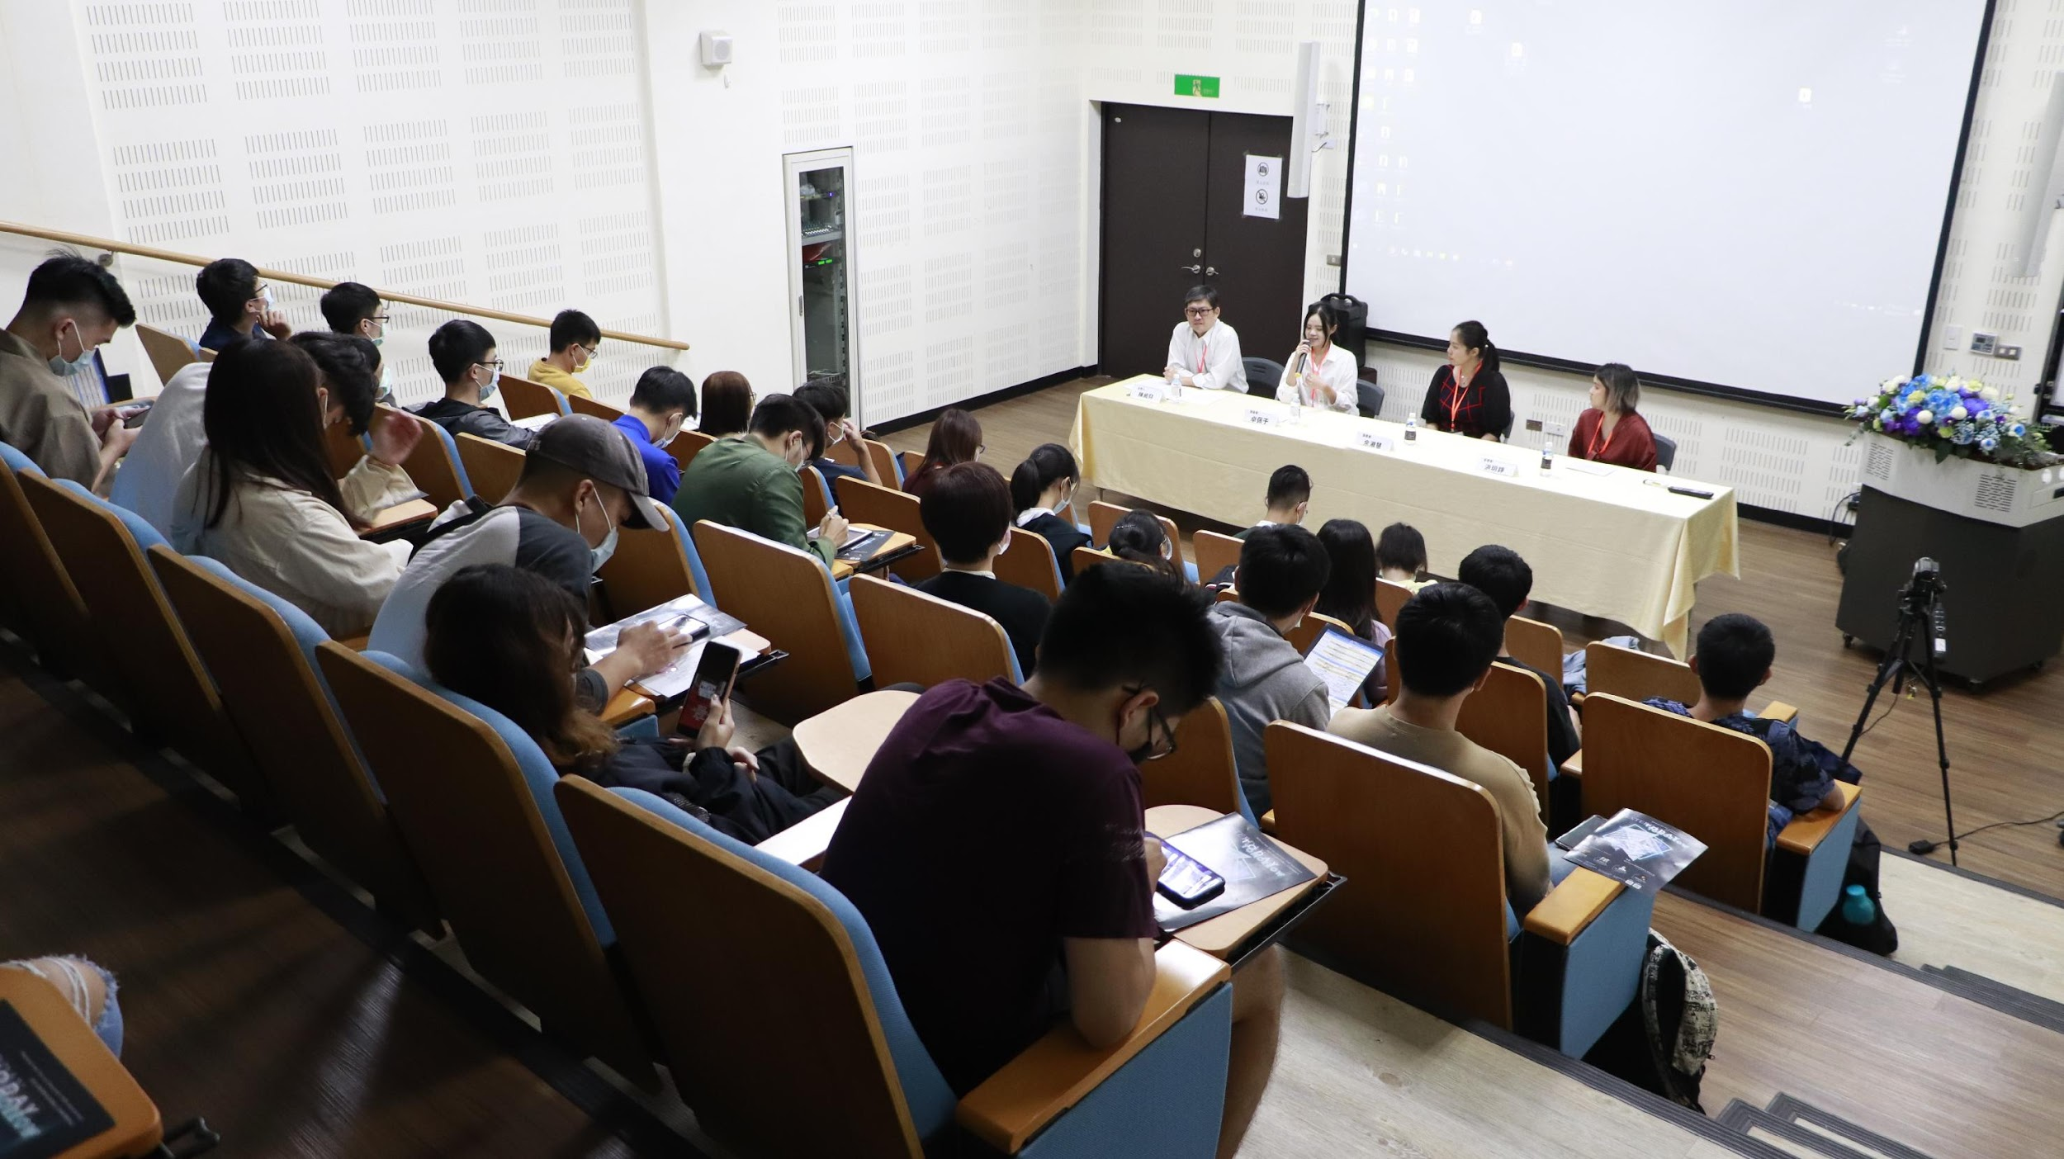
活動實施情形
照片集

